Slide 1
エリアメール配信サービス
について

Slide 2
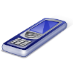


エリアメール配信サービスの説明
エリアメール配信イメージ
停電発生直後、タイムリーに情報を一斉配信
電力系統
事業者さまおよび官公庁・自治体さま
停電発生
※給電制御所システム，配電自動化システムにて感知しない停電は配信されません。
停電情報
システム
給電制御所システム
配電自動化システム
弊社と接続供給契約を締結されております事業者
さまおよび官公庁・自治体さまが対象です。
エリアメール配信の特徴
・配信先を複数設定可能
電子メールおよびＦＡＸによる受信先合計が５つまで設定可能です。
・配信地域を設定可能
必要な配信地域のみを設定可能です。

Slide 3
エリアメール配信サービスの配信の流れならびに配信例
お申込から配信開始までの流れ
配信例
①申込書の提出
所定の申込書に必要事項を記載のうえ、関西電力送配
電株式会社ネットワークサービスセンターへご提出いただ
きます。
※申込書のご提出は、申込書に記載の「ご利用条件」をご
確認いただき、ご了承のうえ、ご提出ください。
②配信設定の登録
申込書に基づき、関西電力送配電にて配信内容を設
定し、配信開始日をご連絡いたします。
③小売電気事業者さまの登録について
小売電気事業者さまにおいては、エリア別（大阪北、
大阪南、京都、兵庫西、兵庫東、奈良、滋賀、和歌山）の
配信登録も可能です。エリア別の配信地域は小売電気
事業者さまに設定頂いた配信地域を設定致します。
停電のお知らせ
事故問合せ番号 〇〇〇〇〇〇〇〇〇〇〇〇〇〇〇〇
○○○○年○月○日
関西電力送配電株式会社
下記の通り、停電が発生しました。
なお、記載内容は速報情報ですので、変更する場合がございます。
ご迷惑をお掛けしまして大変申し訳ございません。
<停電発生日時>
○○○○年○月○日○時○分頃
＜停電電力＞
○○kW
<現在停電地域>
合計： ○軒
大阪府 ：合計○軒
豊能郡能勢町： 合計 ○軒
粟栖 ○軒
天王 ○軒
山辺 ○軒
<発生時停電地域>
合計： ○軒
大阪府 ：合計○軒
豊能郡能勢町： 合計 ○軒
粟栖 ○軒
天王 ○軒
山辺 ○軒
最新情報はHPにてご確認ください。
HPの更新には時間がかかる場合があります。
<HPリンク先URL掲載>
以上

Slide 4
ご利用にあたって
下記の「利用条件」をあらかじめご了承のうえ、申込書をご提出ください。
ご利用条件
１．関西電力送配電株式会社（以下、｢関西電力送配電｣ といいます。）は、申込のあった地域における停電が発生した場合、エリアメール配信サービス（以下、｢本サービス｣といいます。）として、停電情報を配信いたします。なお、停電情報は、貴社が指定した配信先に配信いたします。
２．配信先を変更する場合は、本サービスシステム画面から設定変更を行ってください。
３．申込内容の廃止を希望される場合、廃止申込書を提出してください。
４．関西電力送配電は、本サービスに登録されたメールアドレスおよびＦＡＸ番号については、本サービスにおいて使用し、それ以外の目的には使用しません。
５．本サービスの提供について、以下の事項にご留意いただいた上で、停電情報等は参考情報としてご利用ください。
（１）誤報が配信される場合があること。
（２）関西電力送配電以外の方の所有設備の不具合に起因する停電の場合等、停電等の具体的な状況によっては停電情報等を配信できない場合があること。
（３）停電情報等に含まれる数値については、停電情報等の配信後に変更される場合があること。
（４）システムメンテナンス等により予告なく本サービスを停止することがあること。
６．本サービスにより知り得た情報については、利用目的以外の利用は認めません。
７．前項に反し、関西電力送配電または第三者に損害を与えた場合、直ちにその損害を賠償していただきます。
８．本利用条件に反した場合、事前に通告・催告なく、関西電力送配電の判断で本サービスを一時停止または解除する場合があります。
９．関西電力送配電は、本サービスのご利用者が、本サービスに依拠し、または停電情報等を信頼して行った行動等により被った、いかなる生命、身体、財産上の損失または損害についても責任を負いかねますので、あらかじめご了承ください。

Slide 5
お客さまによる設定変更および問合せ先について
お客さまによる設定変更は下記URLからお願い致します。
https://teiden.kansai-td.co.jp/haishin-settei/
※本システムにおけるお知らせについても、上記ＵＲＬ（トップページ）にて掲載致します。
問合せ先
平日昼間 ネットワ-クサ-ビスセンタ- 電話:０６-７５０１-０６９５ 選択番号「４→２」
※事業者さまの担当窓口でも可
夜間休日 送配電ダイヤル 電話：０８００－７７７－３０８１
※需要者さまならびに発電者さまにおかれましては、夜間休日を問わず「送配電ダイヤル」
へ問合せ願います。

Slide 6


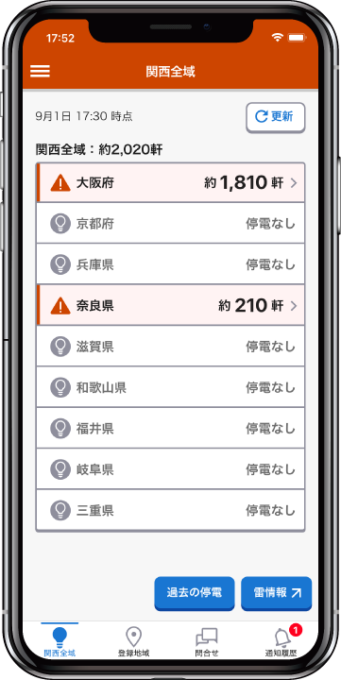





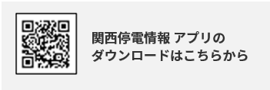
その他の停電情報配信サービスについて
関西停電情報アプリ（推奨）
関西電力送配電では、スマートフォン向けに、設定された地域の停電情報を
プッシュ通知にてお知らせするサービスを提供しております。
アプリのダウンロード後に登録地域の設定
プッシュ通知を受け取る地域を最大10地域まで登録できます。自宅や
離れて暮らす大切な方の住所を設定しておくと、停電の発生情報などをお届けします。
プッシュ通知でお知らせ
事前に登録した地域で停電が発生または復旧した場合や、当社からお知らせがある場合に、プッシュ通知で
お知らせします。2021年8月末より、瞬時電圧低下や短時間の停電も通知できるようになりました。
全域停電情報の表示
関西エリアの全域の停電軒数が一目で確認できます。
停電情報は府県、市区町村、地区ごとにご覧いただくことができ、地区まで絞り込むと、
復旧にむけた作業の進捗状況や復旧見込み時間など詳細が確認できます。
チャットに簡単アクセス
ホームページのチャットサービスから、 アプリに掲載されていない停電のお問い合わせや
電気設備の異常に関するご連絡ができます。
▼詳細はこちら（関西電力送配電HP）
https://www.kansai-td.co.jp/others/teiden-appli/

Slide 7
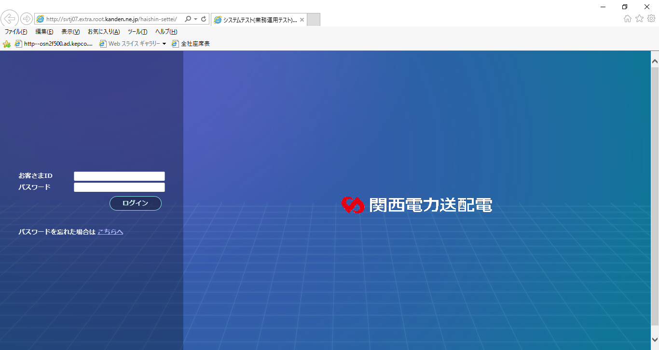
ログイン画面
登録用トップ画面
①お客さまＩＤを入力してください。
②パスワードを入力してください。
③ログインを選択してください。
④パスワードを忘れた場合は、「こちらへ」を選択してください。
【補足】
新規登録時にお客さまＩＤおよびパスワードを通知致します。
既に登録済みのお客さまへは、お客さまＩＤおよびパスワードを別途お知らせ致します。
①
②
③
④

Slide 8
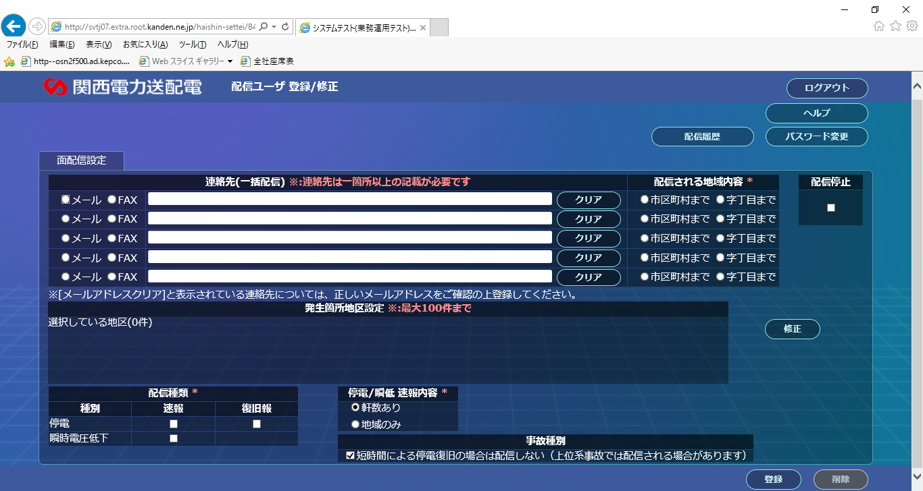
配信設定画面
①お客さまの配信先を設定してください。
②配信時に記載される地域内容に✔を入れてください。
③一時的に配信停止をされる場合は、✔を入れてください。
④配信対象地域を変更する場合は、修正を選択してください。
（Ｐ９で移動先画面説明）
⑤配信対象地域を確認してください。
⑥希望される配信種類に、✔を入れてください。
⑦配信時に影響軒数を記載する場合は、軒数ありに✔を入れてください。
地域情報のみの記載とする場合は、地域のみに✔を入れてください。
⑧短時間（５分程度）による停電復旧の場合、配信不要とする場合は✔を入れてください。
⑨登録を選択することで設定内容が登録され、設定された配信先にテスト配信が実施されます。
⑩本資料をダウンロードします。
⑪過去の配信履歴および配信内容を確認頂けます。
（Ｐ１０で移動先画面説明）
⑫パスワードを変更します。
（Ｐ１１で移動先画面説明）
⑬本画面からログアウトします。
配信設定画面
⑬
⑩
⑪
⑫
①
②
③
⑤
④
⑥
⑦
⑧
⑨

Slide 9
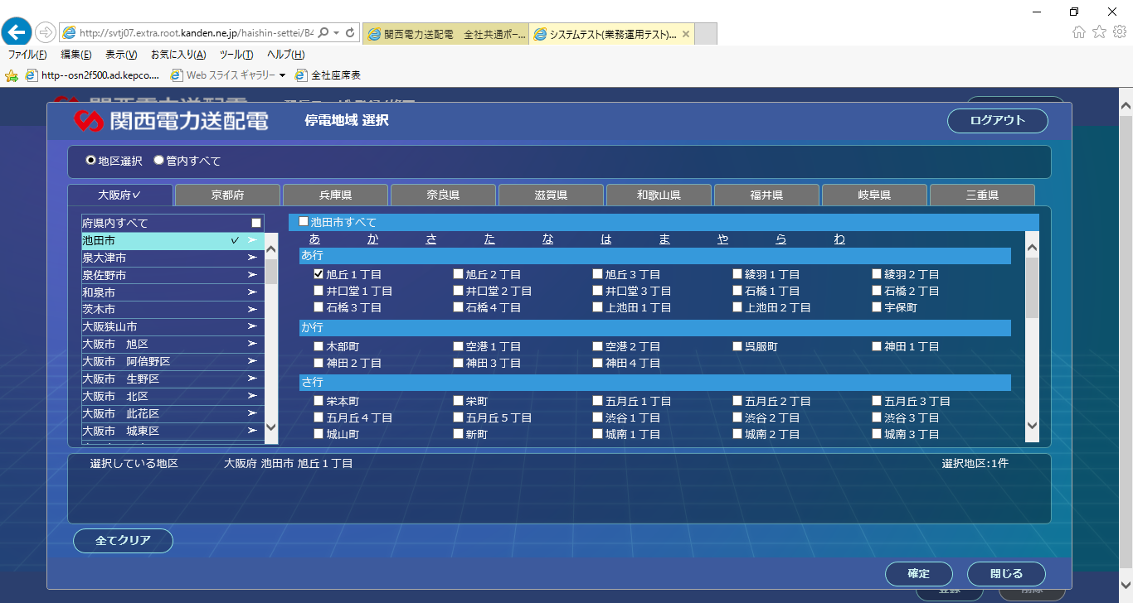
配信地域設定画面
①配信対象とする地域について地区選択とするか関西電力送配電管内すべてとするか選択してください。
（管内全てを選択した場合は、そのまま⑦確定を実施してください）
②配信対象地域の府県タブを選択してください。
③府県内すべてを配信対象とする場合は、府県内すべてに、 ✔を入れてください。
市町村別に配信地域を設定する場合は、市町村名表示欄を選択することで、④の欄に市町村別の詳細地域が表示されます。
④市町村内すべてを配信対象とする場合は、市町村名すべての欄に、 ✔を入れてください。
詳細地域単位に設定する場合は、詳細住所欄に✔を入れてください。
⑤選択している配信対象地域が表示されますので、確認ください。
⑥全てクリアを選択することで、選択している地域が全てクリアされます。
⑦確定を選択することで、選択している地域が反映され、Ｐ８の画面に戻ります。
⑧閉じるを選択することで、本画面の設定を反映せず、Ｐ８の画面に戻ります。
配信地域設定画面
①
②
③
④
⑤
⑥
⑦
⑧

Slide 10
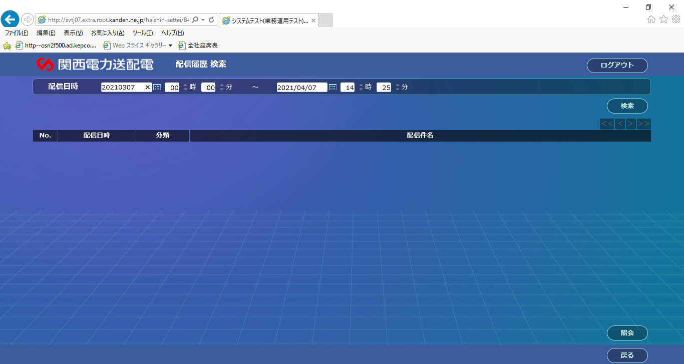
配信履歴確認画面
配信履歴確認画面
①検索対象とする期間を設定してください。
②検索を選択することで、検索対象期間内の配信件名が表示されます。
③配信件名が表示されますので、配信内容詳細を確認したい場合は、対象の配信件名を選択してください。
④照会を選択することで、選択した配信件名の配信内容詳細を確認頂けます。
⑤戻るを選択することで、Ｐ８の画面へ戻ります。
①
②
③
④
⑤

Slide 11
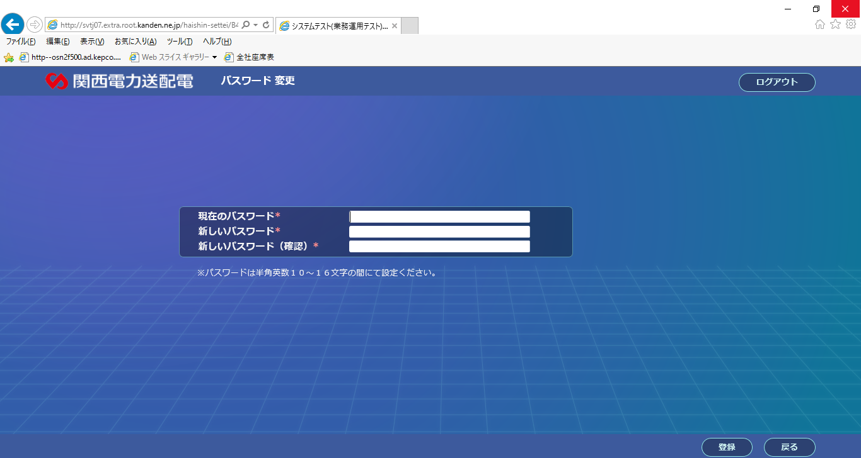
パスワード変更画面
パスワード変更画面
①現在のパスワードを入力してください。
②新しいパスワードを入力してください。
③登録を選択することで、新しいパスワードに変更されます。
④戻るを選択することで、Ｐ８の画面へ戻ります。
①
②
③
④

Slide 12
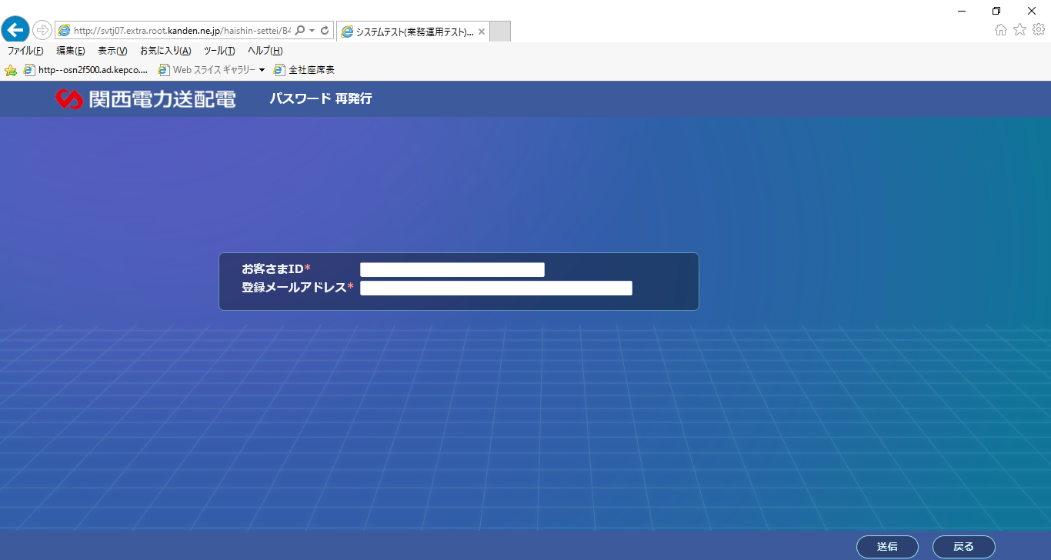
パスワード再発行画面
パスワード再発行画面
①お客さまＩＤを入力してください。
お客さまＩＤが不明の場合は、関西電力送配電までお問い合わせください。
②本サービスに登録済みのメールアドレスを入力してください。
③送信を選択することで、入力頂いたメールアドレスに再発行されたパスワードが送信されます。
※入力されたメールアドレスが登録済みでない場合は、パスワードは再発行されません。
※配信先をＦＡＸのみとされているお客さまは本画面でのパスワード再発行は出来ませんので、関西電力送配電までお問い合わせください。
①
②
③
④

